Slide 1
Подразливість як загальна властивість тварин.
Мета: розглянути поняття про подразливість; розвивати вміння характеризувати різні реакції на подразнення; виховувати бережливе ставлення до тварин.

Slide 2
Актуалізація опорних знань і мотивація навчальної діяльності
Питання для бесіди.
Що таке рефлекс?
Яке значення поведінкової реакції?
Якщо торкнутися рукою до гарячого чайника, що ми відчуємо?

Slide 3
Основні поняття
Подразливість – здатність живих клітин, тканин або цілого організму реагувати на зовнішні або внутрішні впливи – подразники.
Природа подразників:
Хімічні;
Фізичні;
Термічні.

Slide 4
Основні поняття
Рефлекс – проста стереотипна опосередкована нервовою системою безумовна реакція організму на специфічний подразник.

Slide 5
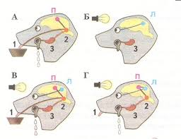
Умовний рефлекс на світло у собаки

Slide 6
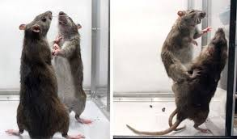
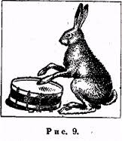
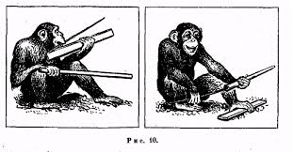
Вироблення умовних рефлексів

Slide 7
Подразливість у гідри прісноводної

Slide 8
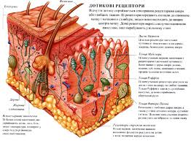

Slide 9
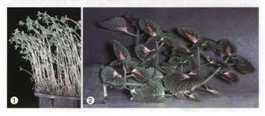
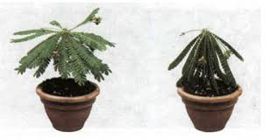
Реакції рослин на світло

Slide 10
Питання для обговорення
Що таке подразнення?
Які є види подразників?
Як реагують подразники на тварин?
Як реагують подразники на рослин? Що у них спільного, а що відмінного?

